Slide 1
درس دوم اقتصاد
دبیرستان شاهد فضیلت
تهیه کننده : مظفری

Slide 2
(فصل ا ّول) اصول انتخاب در کسب و کار
درس دوم
انتخاب نوع کسب و کار

Slide 3
کدام کسب و کار اگر بخواهیم به صورت کلی تفاوت مفهومی شکل های مختلف کسب و کار را درک کنیم، باید تنها به این سؤال پاسخ بدهیم که مالک محصول یا کالای (نهایی) که به مشتری عرضه می شود، کیست؟ یک نفر یا چند نفر و چگونه؟ همین سؤال ساده و پاسخ آن، بیانگر مفهومی است به نام سازمان تولید. با مشخص شدن این مفهوم ،به انواع کسب و کار از منظر سازمان تولید می پردازیم.
نقشه راه بسیار روشن است که پیش از شکل گیری یک کسب و کار جدید، کارفرما به این فکر کند که به تنهایی دست به اقدام بزند یا اینکه با فرد دیگری شراکت کند یا حتی کار جدید را عام المنفعه انجام دهد. ما در این درس به دنبال آن هستیم که انواع روش های شروع کسب و کار را از این منظر (سازمان تولید) بررسی کنیم و: مزایا و معایب کسب وکار شخصی را شناسایی کنیم. مفهوم شراکت و شرکت را درک کنیم
و مزایا و معایب شراکت و راه اندازی شرکت را نیز بشناسیم؛ تا اگر در آینده کسب و کاری را راه اندازی کردیم، لااقل بدانیم که سازمان تولیدمان چگونه باید باشد.

Slide 4
انواع كسب و كارها
نوع اول کسب و کار شخصی
متعلق به يک شخص است.
بيشتر آنها کوچک مقياس اند
در همه نوع فعاليتی از کشاورزی تا صنعت به ويژه خدمات حضور دارند
اکثر کسب و کارها در ایران به شکل شخصی اند.
مشاغل خویش فرمایی(خود اشتغالي) مانند تعمیرکاران خودروو لوازم خانگی بنگاه های معاملات ملکی، خرده فروشان، کشاورزان، صنعتگران خرد و هنرمندان، نمونه هایی از کسب و کارهای شخصی هستند، حتی در زمینه های تخصصی مانند پزشکی، دندان پزشکی، وکالت و حسابداری اغلب کسب وکارها شخصی اند.

Slide 5
* نام کسب وکارتان را ثبت کنید. * قوانین و مقررات مربوط به آن زمینه را مطالعه کنید. * برای گرفتن گواهی نامه یا پروانه فعالیت رسمی در آن زمینه اقدام کنید. * اسناد مربوط به هزینه ها و درآمدتان را حفظ کنید. این اسناد مبنای تعیین مالیات بر کسب وکار شماست * اگر کسی را برای کارتان به کار گرفتید، شما کارفرمای او هستید و بایدحقوق او را طبق قانونکار پرداخت کنید و او را بیمه کنید.
چگونه یک کسب و کار شخصی راه اندازی کنیم؟

Slide 6
با توجه به جدول زير، شما چه نکات ديگری می توانيد به اين دو ستون اضافه کنيد؟
مزایای کسب وکار شخصی معایب کسب وکار شخصی

Slide 7
نوع دوم: شرکت
پیچیده ترین نوع کسب وکار شرکت است. شرکت کسب وکاری است که خودش هویت قانونی دارد
به این معنی که قانون با یک شرکت، مشابه با یک فرد و یا انسان رفتار می کند. شرکت ها حقوق و تعهدات خاصی دارند؛ دقیقاً همانند آنچه که انسان ها انجام میدهند برای مثال، یک شرکت می تواند دارایی داشته باشد، با دیگر شرکت ها یا افراد وارد قرارداد شود و حتی علیه آنها شکایت کند و مورد شکایت قرار بگیرد
شرکت سهامی
دارایی شرکت چگونه است؟ دارایی هر شرکت به تعداد معینی سهم تقسیم می شود و هر کس با خرید سهام شرکت به سهام دار آن تبدیل می شود که به اندازه سهمش مالکیت نسبی آن را دارد و در منافع و مسئولیت ها به همان اندازه سهیم است
سهام چیست؟
سهام يک سند مالکيت است و نشان می دهد که دارندۀ آن، بخشی از مالکيت شرکت را در اختيار دارد و در سود و زيان آن، شريک است ؛ مثلاً اگر دارايی شرکتی به 100،000سهم تقسيم شده باشد، سرمايه گذاری که 10،000سهم آن را خريداری می کند، مالک 10درصد شرکت است.
چرا یك شركت بویژه سهامي پر هزینه ترین نوع كسب و كار است؟
*زیرا شرکت سهامی از پول دیگران برای راه اندازی کارش استفاده می کند
*پذیرش و عمل به قوانینی که دولت برای شرکتها وضع می کندپرهزینه و زمانبر است.

Slide 8
لزوم قانون گذاري از طرف دولت براي شركت ها چیست؟
دولت برای شرکت ها قوانینی دارد تا به سرمایه گذاران اطمینان بدهد و کمک کند تا فریب نخورند.
چرا در یك شركت مشاوره هاي حقوقي اهمیت دارد؟
پذیرش و عمل به قوانیني كه دولت تصویب مي كند زمان بر و پر هزینه است، وكیل مي تواند براي تكمیل اساسنامه شركت و سایر اسناد مورد نیاز كمك كند.
اساسنامه شركت به بیان چه چیزي مي پردازد؟
شرکت برای چه کسب وکاری تشکیل شده است
سهام آن چه میزان است
چگونه تقسیم و فروخته می شود
چگونه شرکت سرمایه اولیۀ خود را تأمین می کند
و چگونه سود و زیان تقسیم می شود
سهام داران چه حقوق و مسئولیت هایی در شرکت دارند
چگونه شركت منحل مي گردد.

Slide 9
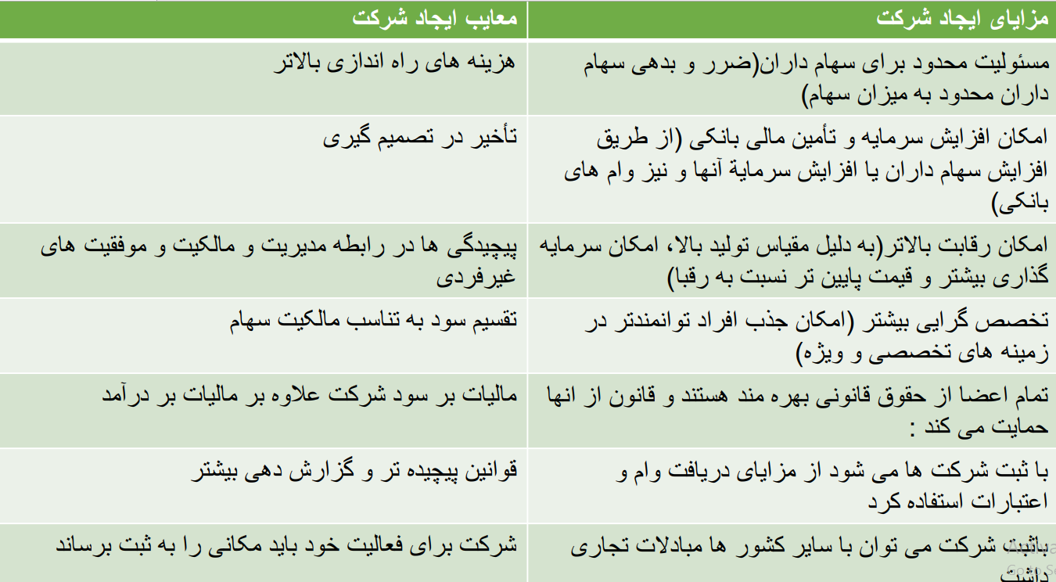
با توجه به جدول زير شما چه نکات ديگری می توانيد به اين دو ستون اضافه کنيد؟
آ

Slide 10
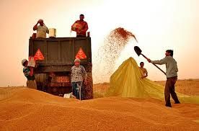
نوع سوم: تعاونی ها
هدف از تشكيل تعاوني ها چيست؟
تعاونی کسب وکاری است که با هدف تأمين نيازمندی های اعضا تشکيل می شود و به بهبود وضعيت اقتصادی آنها کمک می کند.
تعاونی تولید
تعدادی توليدکننده جهت بهره مندی از مزايای فعاليت های اقتصادی با مقياس بزرگ، گرد هم می آیند. با اقدامات جمعی منفعت خود را بيشتر می کنند؛ مثال : تعاونی کشاورزی را عده ای از کشاورزان تشکيل می دهند تا برای تهيۀ بذر مرغوب و تهيۀ سموم و کود و نيز امکان بازاريابی، تبليغات جمعی و ايجاد زنجيرۀ توزيع به آنها کمک کند.
نحوه اداره شركت هاي تعاوني چگونه است؟
(تفاوت شرکت تعاونی با سایر شرکتها)
نحوه اداره آنها براساس هر نفر، یک رأی است؛ یعنی هر کدام از اعضا صرف نظر از اینکه چقدر از سرمایه تعاونی را تأمین کرده باشد، یک رأی خواهد داشت.
اما توزیع سود احتمالی در پایان دوره به نسبت سرمایه هر عضو است.

Slide 11
نوع چهارم: مؤسسات غيرانتفاعی و خيريه
یکی از انواع شرکت ها، مؤسسات غيرانتفاعی و خيريه هستند.
.
يک مؤسسه غيرانتفاعی نهادی قانونی است که برای انجام مأموريتی غيرسودآور، يعنی با هدفی غيرتجاری شکل گرفته است.
اين مأموريت ها اغلب زمينه هايی انسانی و اجتماعی دارند؛ مانند امور خيريه، آموزش، توسعۀ علمی و دينی، بهداشت و سلامت
و... . محدودة عمل آنها گاهی محلی و گاهی ملی و حتی جهانی است

